Slide 1
Hydraulisk opbygning og lovgivning

Slide 2
Agenda
Hydraulisk opbygning af VP anlæg og identificering af komponenter.
Lovgivning for jordvarme
Standarter og AT vejledning.

Slide 3
Hydraulisk opbygning.
På de næste slides vil der være nogle forskellige opbygninger af VP anlæg.
Gå sammen to og to og diskuter de forskellige opbygninger igennem og svar på de tilhørende spørgsmål (står på slidet efter billedet).
Når alle to mands grupper er færdige med at diskutere opbygningerne laves en gennemgang i plænum.

Slide 4
Opgave
Identificer følgende:
  Varmepumpetype
  Den hydrauliske opbygning med forklaring
  Identificer nogle af de enkelte komponenter

Slide 5
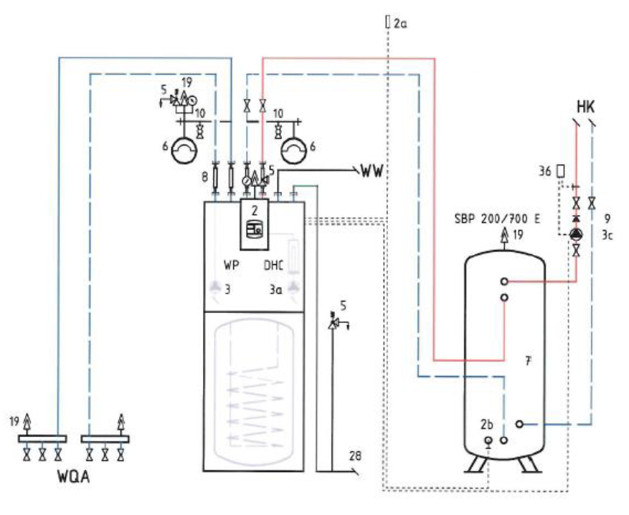

Slide 6
Opgave
Identificer følgende:
  Varmepumpetype
  Den hydrauliske opbygning med forklaring
  Identificer de enkelte komponenter

Slide 7
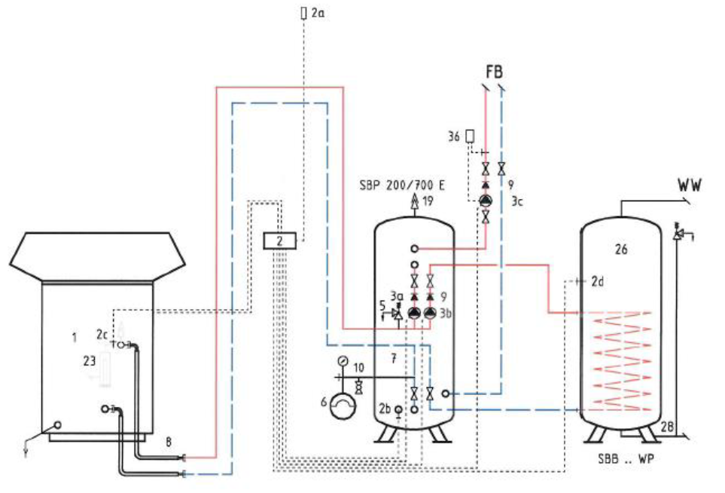

Slide 8
Opgave
Identificer følgende:
  Varmepumpetype/anlægstype
  Den hydrauliske opbygning med forklaring
  Hvad er pos. 20
  Prøv efter bedste evne at beskrive funktionen af pos. 30
  Forklar tæthedskontrol, rensning og påfyldningsprocedure for WQA
  Beregn flow over HK ved 18 kW og Δt 7K
  Hvad er funktionen af pos. 13

Slide 9
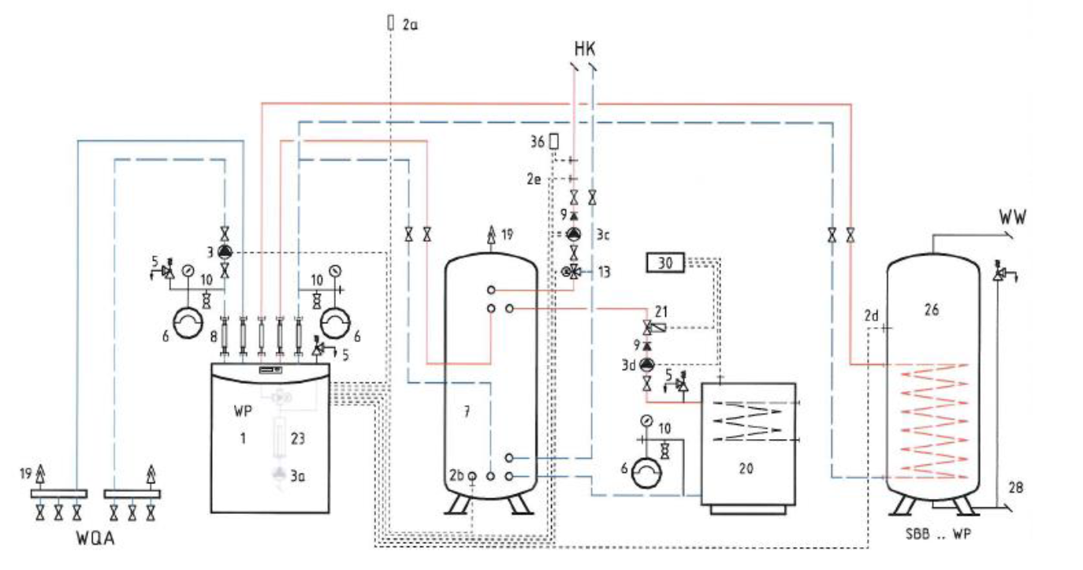

Slide 10
Opgave
Identificer følgende:
  Varmepumpetype/anlægstype
  Den hydrauliske opbygning med forklaring
  Hvad er pos. 26
  Prøv efter bedste evne at beskrive funktionen af pos. 34
  Hvilken væske løber i SOL kredsen
  Beregn flow over WQA ved 15 kW og Δt 3K og frostsikring 30% (valgfrit forstsikringsvæske)
  Hvad er funktionen af pos. 6
  Forklar pos. 5
  Forklar pos. 2a og 36 samt hvad arbejder de sammen med

Slide 11
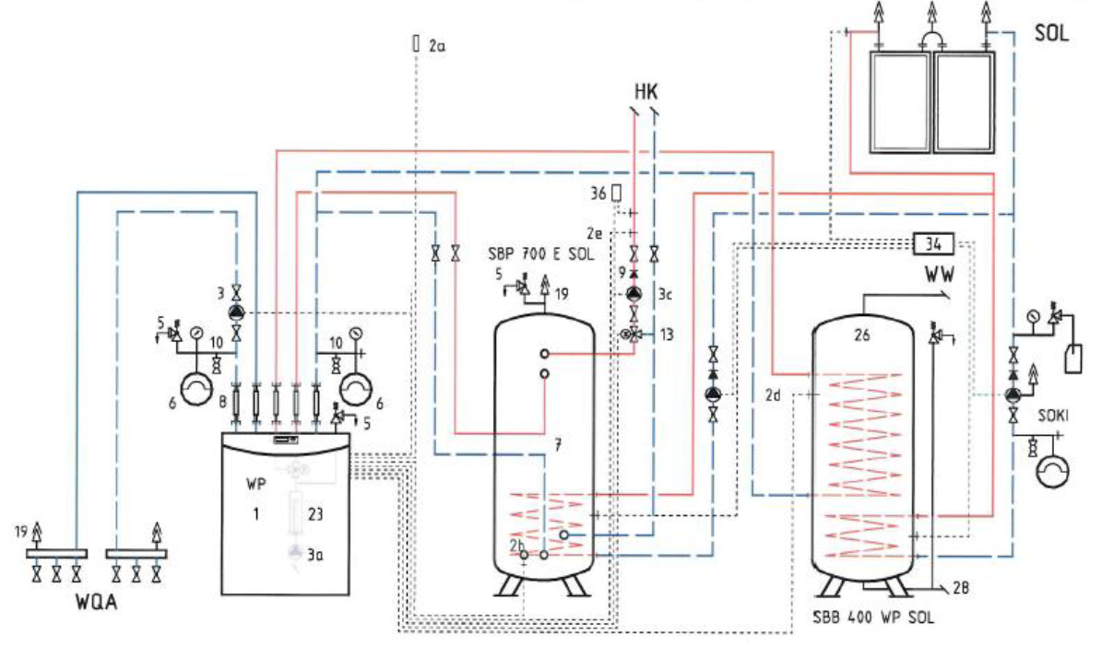

Slide 12
Lovgivning for jordvarme
Jordvarmeanlæg skal udføres i henhold til jordvarmebekendtgørelsen. BEK 240 af 27/02/2017.
  Hvad er interessant i bekendtgørelsen som vi skal være opmærksom på?
  Ansøgning og godkendelse.
  Hvilke oplysninger skal der indgives og hvordan er svar proceduren?
  Hvor må et jordvarme anlæg placeres? Afstand og jorddækning.
  Isolering.
  Konstruktion, tryk, materiale, temperaturer, frostsikringsvæske og tilhørende systemer.
  Kontrol.

Slide 13
Standarter og AT vejledning.
En VP skal være konstrueret og testet efter DS/EN 378 2016. Denne Standart er opdelt i flere dele og beskriver alt der har med Kølesystemer og varmepumper.
Når en VP er opsat skal den efterses og vedligeholdes efter AT vejledning B.4.4. Her står blandt andet hvor tit en VP skal efterses, hvem der må efterse den og hvad der skal efterses.

Slide 14
Autorisation
Hvad må i arbejde med på en VP installation som VE montører/Installatører?
Hvilke autorisationer er inde over en varmepumpe installation?
  VVS autorisation
    Alt der har med brugsvand og afløb at gøre.
  Køle certifikat
    Når der skal arbejdes på den hermetisk lukket kredsprocess og ved første opstart.
  El autorisation
    Alt el arbejde til og med afbryderen.

